Slide 1








(TIẾT 2)

Slide 2



Slide 3

















Các bạn nhỏ làm gì?
Theo em có nên tập thể dục thường xuyên hay không?

Slide 4


Slide 5
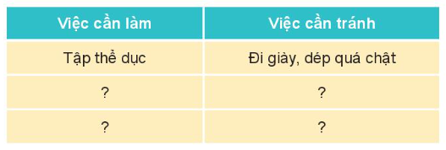

1. Hoàn thành bảng chăm sóc và bảo vệ cơ quan tuần hoàn vào phiếu học tập

Slide 6


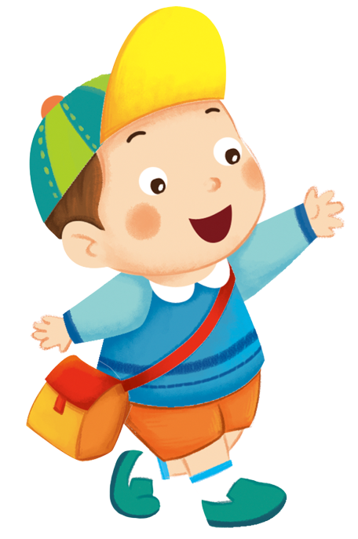


Slide 7
Việc nên làm | Việc không nên làm
Tập thể dục | Chạy nhảy quá mạnh
Tránh xúc động mạnh | Ngồi lâu
Chơi thể thao đều đặn | Thức khuya

Slide 8
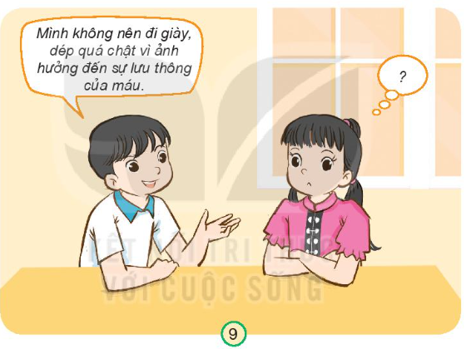
Chia sẻ ý kiến về những việc nên làm hoặc không nên làm để bảo vệ cơ quan tuần hoàn
HỎI ĐÁP NHÓM ĐÔI

Slide 9






Hỏi đáp trước lớp

Slide 10
Bệnh thấp tim là bệnh dễ bị mắc ở lứa tuổi học sinh tiểu học. Bệnh có thể dẫn đến hở van tim, viêm cơ tim, suy tim và có nguy cơ gây tử vong. Chính vì vậy chúng ta cần chăm sóc và bảo vệ cơ quan tuần hoàn.

Slide 11


Slide 12
Điều gì sẽ xảy ra với cơ quan tuần hoàn nếu: vận động quá sức, mặc quần áo quá chật, ăn quá nhiều muối,…?
Chia sẻ với bạn những việc cần làm để chăm sóc và bảo vệ cơ quan tuần hoàn?

Slide 14

Vận động quá sức: cơ thể mất sức, tim đập nhanh, máu lưu thông nhanh, có thể gây đột quỵ.
Ăn quá nhiều muối, đồ chiên rán: dễ gây bệnh béo phì, ảnh hưởng đến tim mạch.

Slide 15




Để chăm sóc và bảo vệ cơ quan tuần hoàn, chúng ta cần:
Ăn uống đầy đủ, nghỉ ngơi hợp lí.
Sử dụng các thức ăn, đồ uống có lợi.
Học tập, vận động và vui chơi vừa sức.
Không sử dụng các chất kích thích như rượu, bia, thuốc lá,..

Slide 16


Về nhà luyện tập, thực hiện những điều vừa học
để chăm sóc và bảo vệ cơ quan tuần hoàn
Đọc trước và chuẩn bị bài sau.

Slide 17



